Slide 1
PEMRROGRAMAN WEB (PHP)
JULIAN CHANDRA W
J u r u s a n M a n a j e m e n I n f o r m a t I k a
F a k u l t a s T e k n I k d a n I l m u K o m p u t e r
U n I v e r s I t a s K o m p u t e r I n d o n e s I a

Slide 2
LOOPING (PERULANGAN)
Statement ini digunakan untuk mengerjakan suatu statement secara berulang-ulang sampai suatu syarat dipenuhi.
While
For
Do…while
Foreach

Slide 3
A. STATEMENT WHILE
while (syarat) {
statement 1;
statement 2;
…
…
statement n;
}

Slide 4
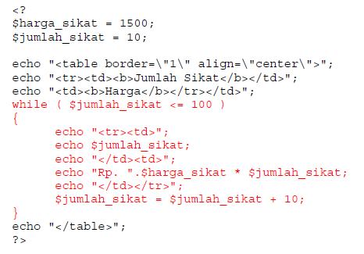
CONTOH LOOPING WHILE

Slide 5
B. STATEMENT FOR
for (inisialisasi; syarat; increment/decrement) {
statement 1;
statement 2;
…
statement n;
}

Slide 6
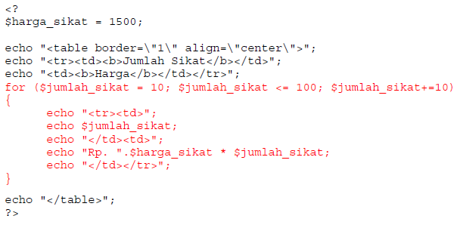
CONTOH STATEMENT FOR

Slide 7
C. STATEMENT DO…WHILE
do {
statement 1;
statement 2;
…
statement n;
} while (syarat);

Slide 8
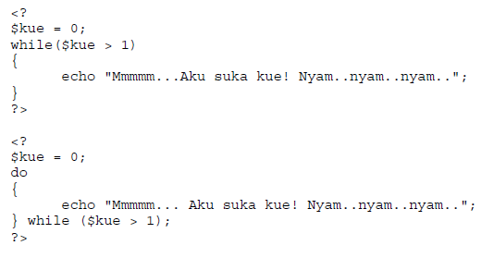
CONTOH STATEMENT DO…WHILE

Slide 9
D. STATEMENT FOREACH
Misalkan Anda punya data berupa array assosiatif yang akan diproses secara berulang-ulang, maka PHP menyediakan statement foreach yang mudah digunakan. Syntaxnya adalah :
foreach (variabel_array as kunci => value) {
statement 1;
statement 2;
…
statement n;
}

Slide 10
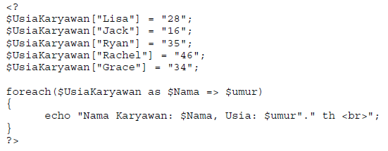
CONTOH STATEMENT FOREACH

Slide 11
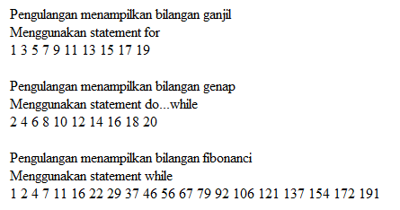
LATIHAN
Buat di latihan5.php
Output proseslatihan5.php

Slide 12
TERIMA KASIH

